Slide 1
PEMBUKA BELAJAR
DOA BELAJAR
“Kami ridho Allah SWT sebagai Tuhanku, Islam sebagai agamaku, dan Nabi Muhammad sebagai Nabi dan Rasul, Ya Allah, tambahkanlah kepadaku ilmu dan berikanlah aku kefahaman”

Slide 2
PERAN DAN TANTANGAN ASN
MUHAMMAD KHOZIN, S.IP, MPA
Disampaikan pada Kuliah MK MSDM Sektor Publik
2020

Slide 3
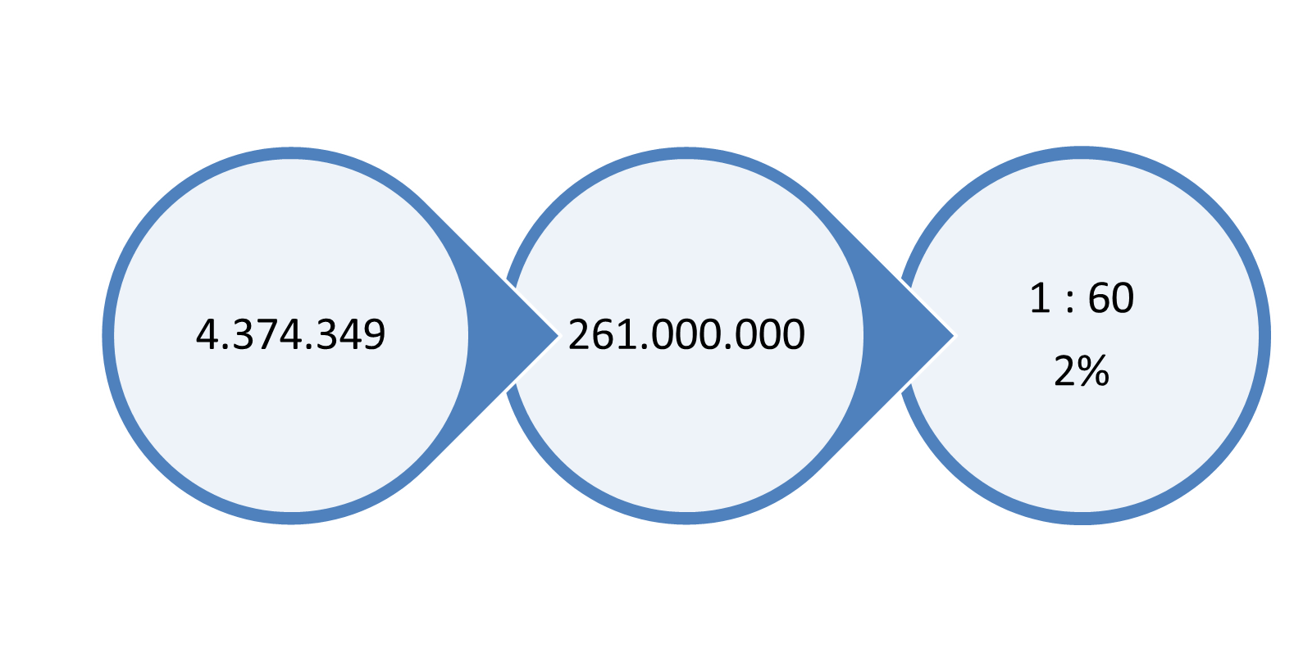
PEGAWAI ASN VS PENDUDUK INDONESIA

Slide 4
QUESTION
Beban Kerja (Work Load)?
Persebaran apakah sudah merata?
Kinerja bagaimana?
Apa kontribusi mereka?
Kompetensi?

Slide 5
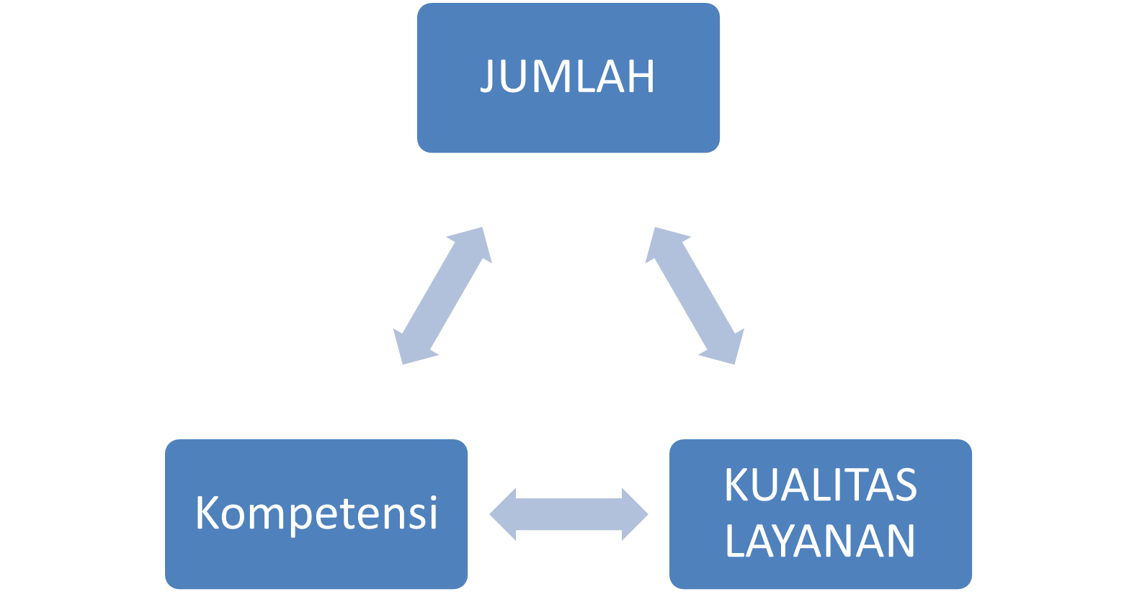
Kualitas Layanan PNS

Slide 6
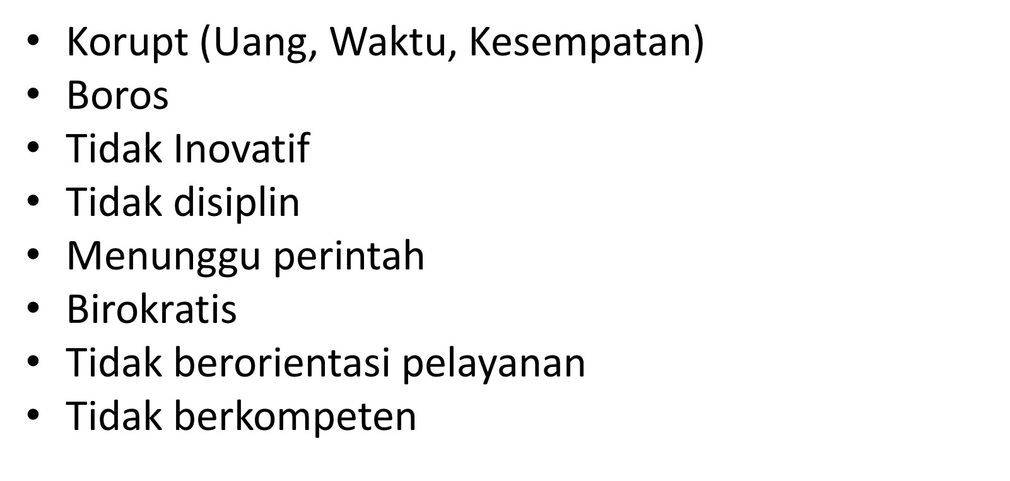
Attitude SDM Aparatur di Indonesia

Slide 7
FUNGSI PEGAWAI ASN
Pelaksana kebijakan publik
Pelayan publik
Perekat dan pemersatu bangsa

Slide 8
TUGAS PEGAWAI ASN
ASN
Melaksanakan kebijakan publik yang dibuat oleh Pejabat Pembina Kepegawaian sesuai dengan ketentuan peraturan perundang-undangan
Memberikan pelayanan publik yang profesional dan berkualitas
Mempererat persatuan dan kesatuan Negara Kesatuan Republik Indonesia

Slide 9
Pegawai ASN berperan sebagai perencana, pelaksana, dan pengawas penyelenggaraan tugas umum pemerintahan dan pembangunan nasional melalui pelaksanaan kebijakan dan pelayanan publik yang profesional, bebas dari intervensi politik, serta bersih dari praktik korupsi, kolusi, dan nepotisme

Slide 10
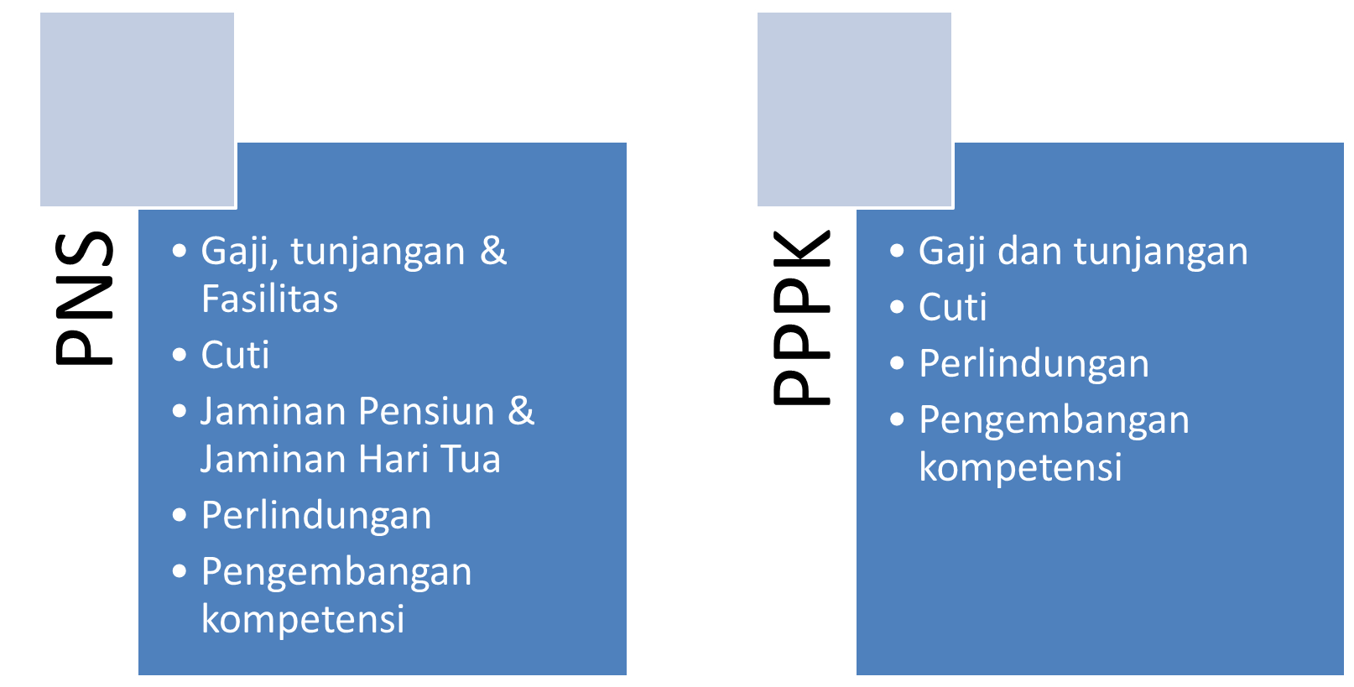
HAK PNS & PPPK

Slide 11
Kewajiban Pegawai ASN
Setia dan taat pada Pancasila, UUD 45, NKRI, dan pemerintah yang sah;
Menjaga persatuan dan kesatuan bangsa;
Melaksanakan kebijakan yang dirumuskan pejabat pemerintah yang berwenang
Menaati ketentuan peraturan perundang-undangan;
Melaksanakan tugas kedinasan dengan penuh pengabdian, kejujuran, kesadaran, dan tanggung jawab;
Menunjukkan integritas dan keteladanan dalam sikap, perilaku, ucapan dan tindakan kepada setiap orang, baik di dalam maupun di luar kedinasan;
Menyimpan rahasia jabatan dan hanya dapat mengemukakan rahasia jabatan sesuai dengan ketentuan peraturan perundang-undangan

Slide 12
Rencana Tindak Lanjut
NEXT MEETING
PERENCANAAN PEGAWAI

Slide 13
QS AL AHZAB AYAT 72
“SESUNGGUHNYA KAMI TELAH MENGEMUKAKAN AMANAT KEPADA LANGIT, BUMI DAN GUNUNG-GUNUNG, MAKA SEMUANYA ENGGAN UNTUK MEMIKUL AMANAT ITU DAN MEREKA KHAWATIR AKAN MENGKHIANATINYA DAN DIPIKULLAH AMANAT ITU OLEH MANUSIA. SESUNGGUHNYA MANUSIA ITU AMAT ZALIM DAN AMAT BODOH”

Slide 14
PENUTUP BELAJAR
بِسْمِ اللَّهِ الرَّحْمَنِ الرَّحِيمِ
اَللَّهُمَّ أَرِنَا الْحَقَّ حَقًّا وَارْزُقْنَا اتِّـبَاعَه ُ وَأَرِنَا الْبَاطِلَ بَاطِلاً وَارْزُقْنَا اجْتِنَابَهُ
Ya Allah Tunjukkanlah kepada kami kebenaran sehinggga kami dapat mengikutinya,
Dan tunjukkanlah kepada kami keburukan sehingga kami dapat menjauhinya.

